Slide 1
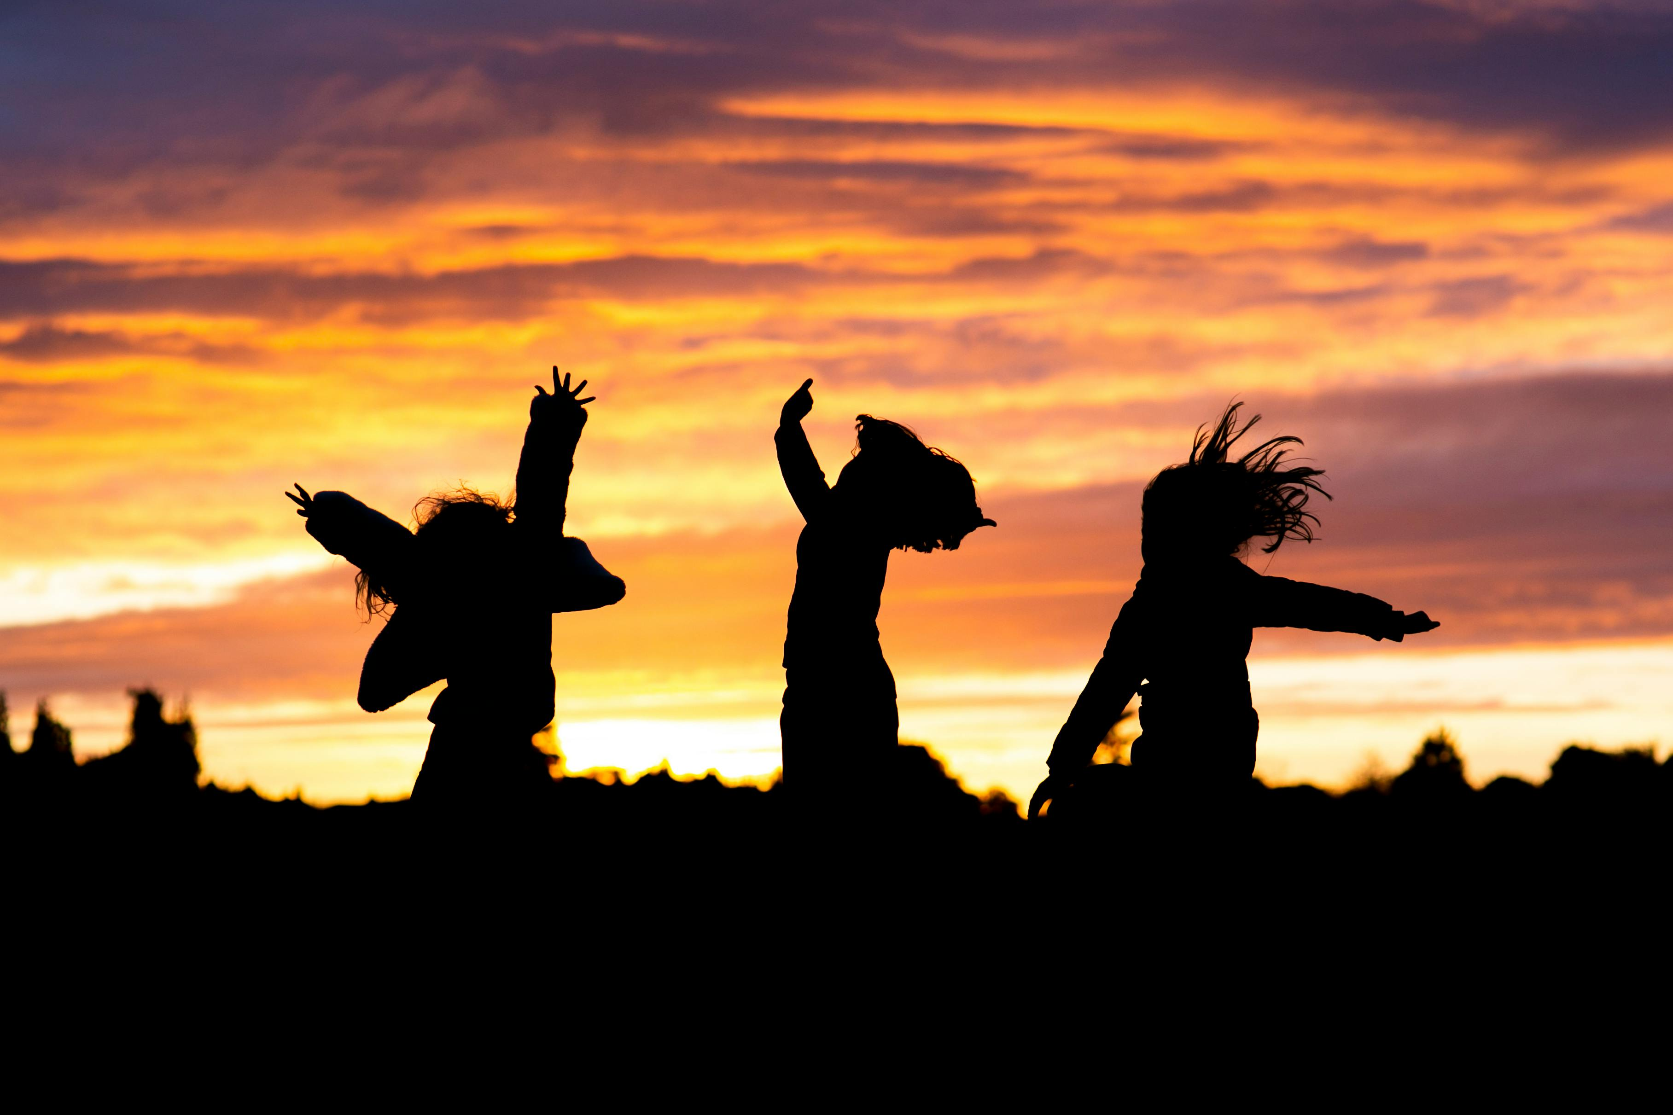
Sosyal Becerilerin Önemi
Sosyal beceriler, bireylerin iletişim kurma, işbirliği yapma, problem çözme ve empati kurma gibi yeteneklerini kapsar. İlkokul çağındaki çocukların sosyal becerileri geliştirmesi, hem akademik başarıları hem de kişisel gelişimleri için kritik önem taşır.

Slide 2
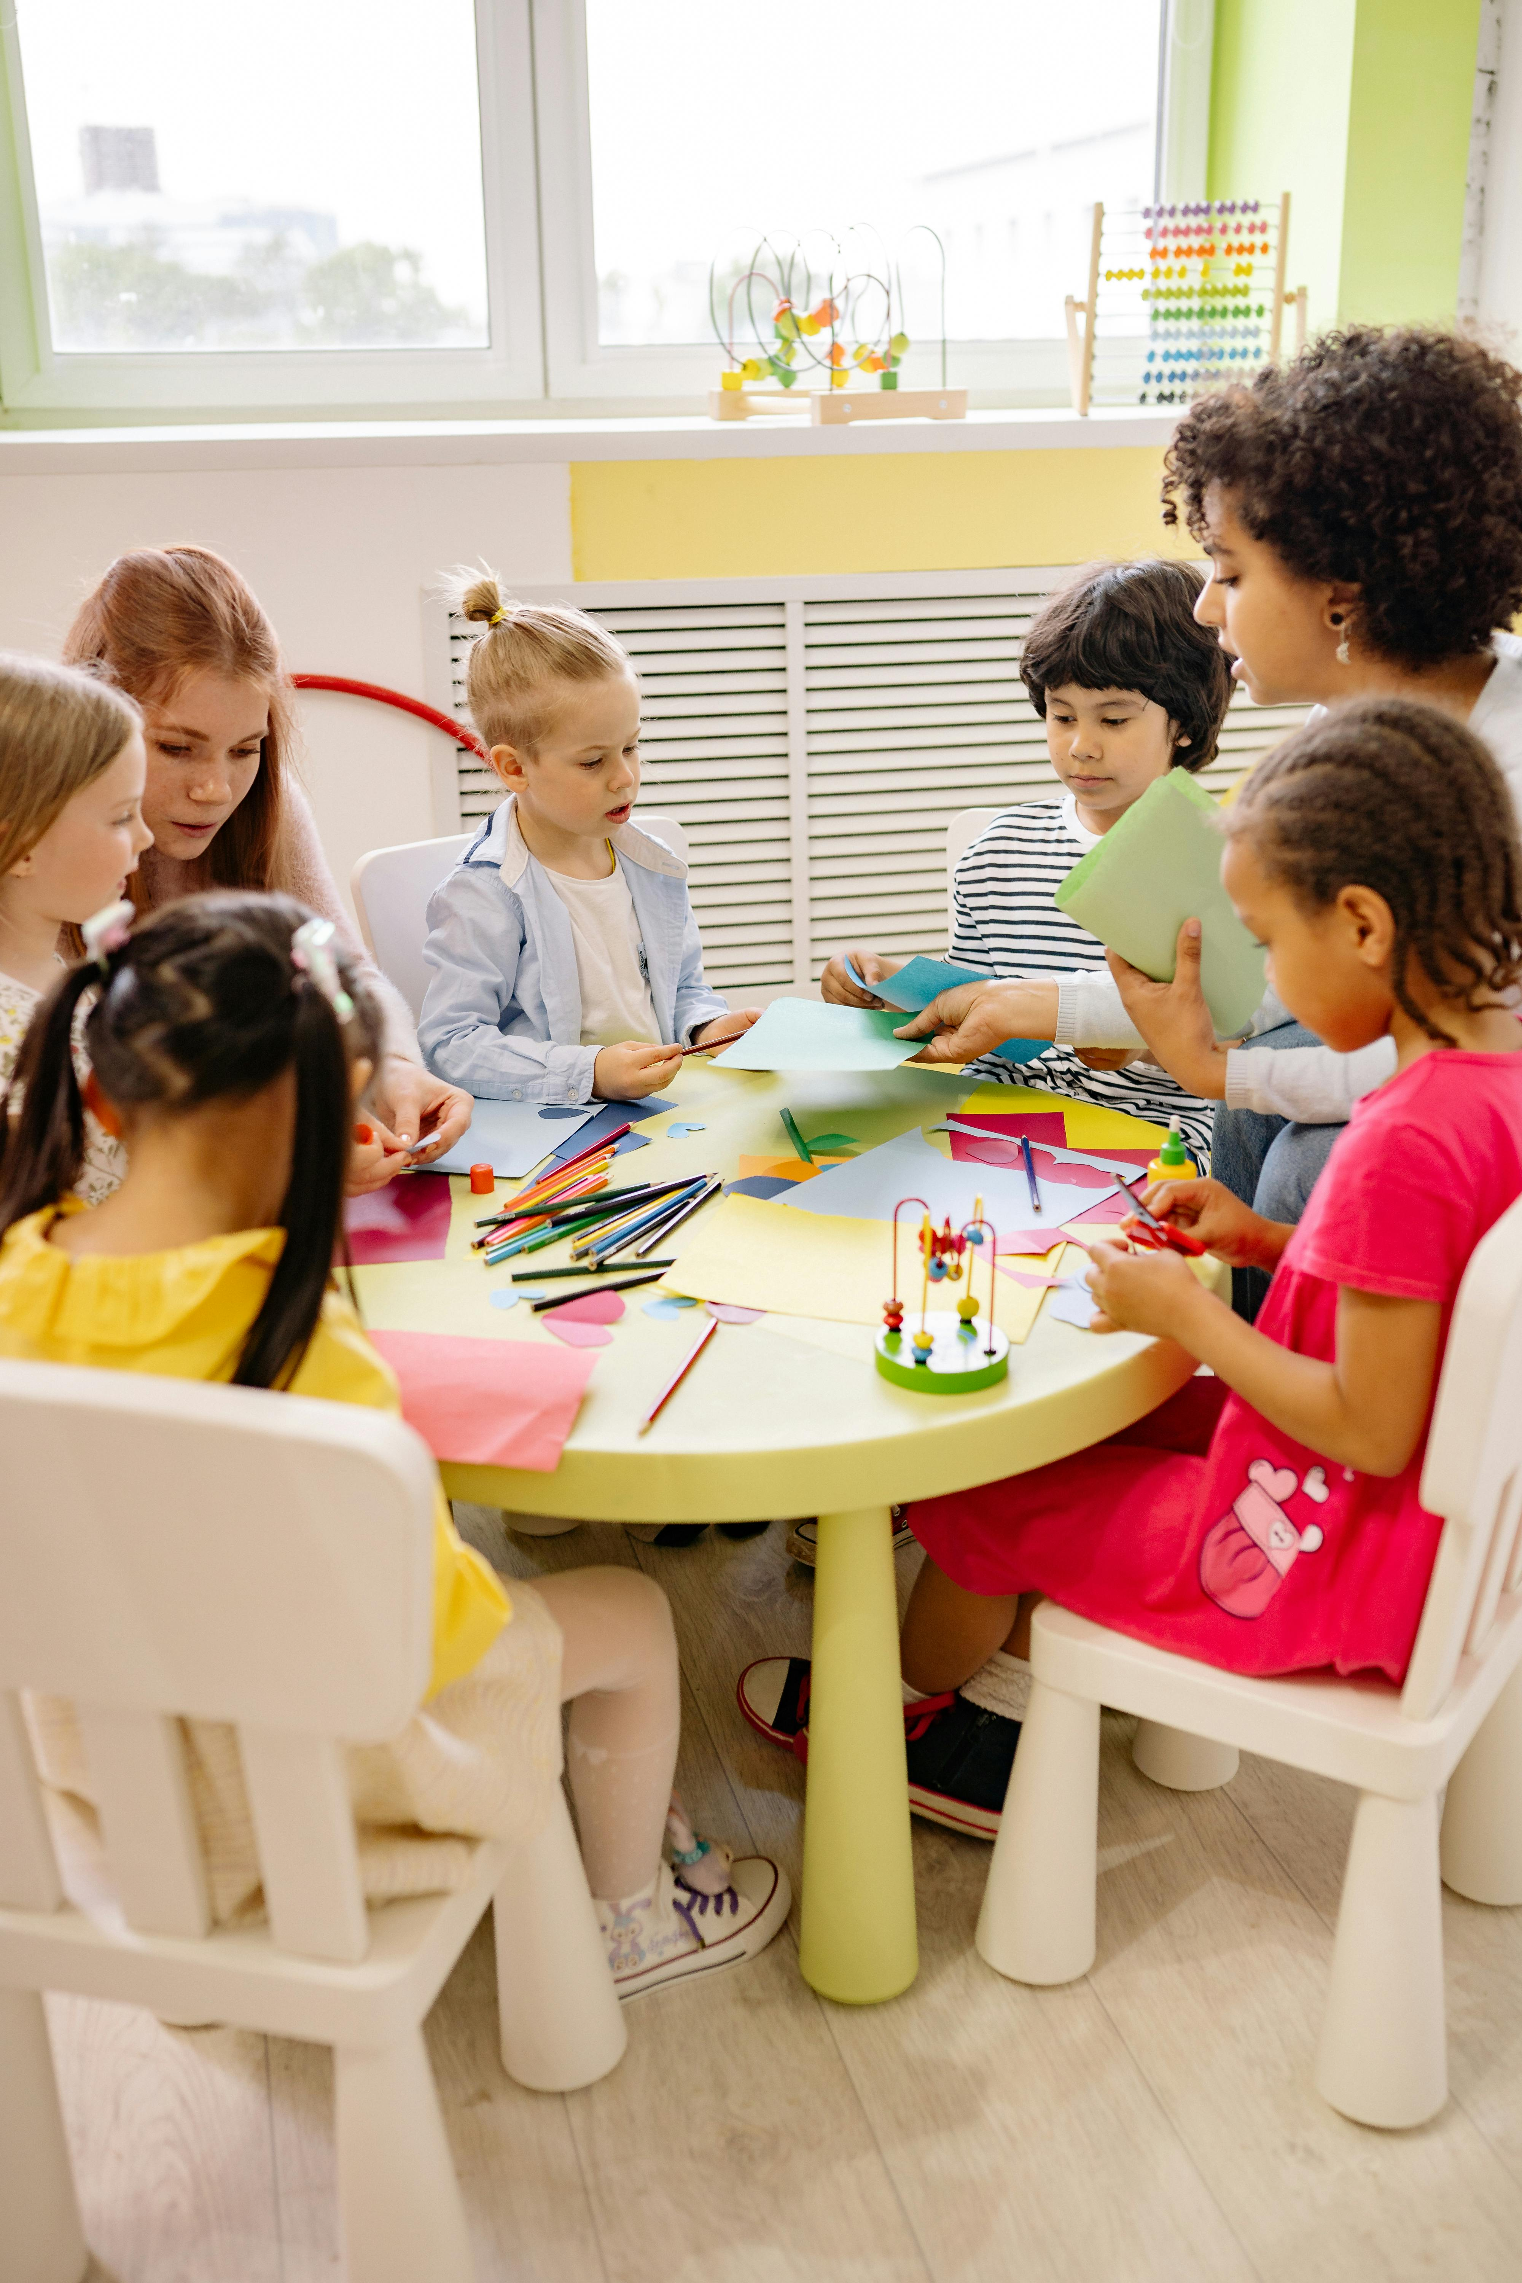
Sosyal Becerilerin Tanımı
Sosyal beceriler, bireylerin diğer insanlarla etkili iletişim kurma, işbirliği yapma, empati gösterme ve uygun sosyal davranışları sergileme yeteneklerini kapsar. Bu beceriler, kişilerarası ilişkileri geliştirmeye ve başarılı bir sosyal yaşam sürdürmeye yardımcı olur.

Slide 3
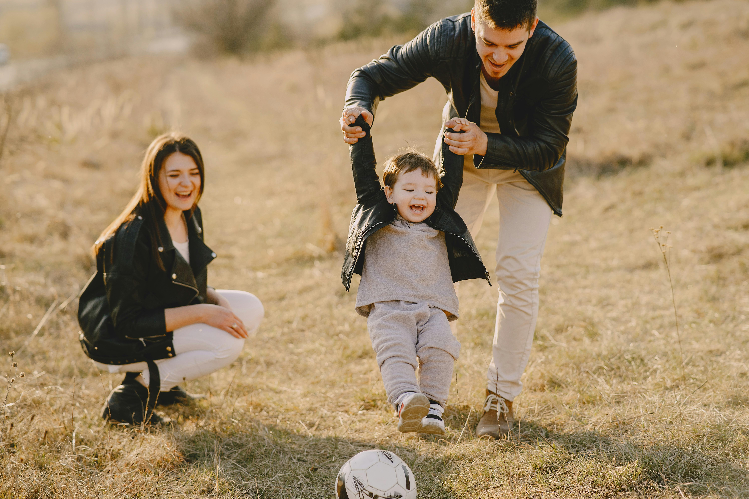
Sosyal Becerilerin Gelişimi
Çocuklar, aile ve okul ortamlarında sosyal becerilerini geliştirir. Ebeveynlerin model olması, öğretmenlerin rehberliği ve akran etkileşimleri bu beceriler için kritiktir.
Dil gelişimiyle birlikte artan iletişim becerileri, çocukların sosyal etkileşimlerini kolaylaştırır. Oyun ve etkinlikler de sosyal öğrenmeyi destekler.
Çocukların duygusal zekâları geliştikçe, empati kurma, problem çözme ve işbirliği yapma gibi yetenekleri de güçlenir.

Slide 4
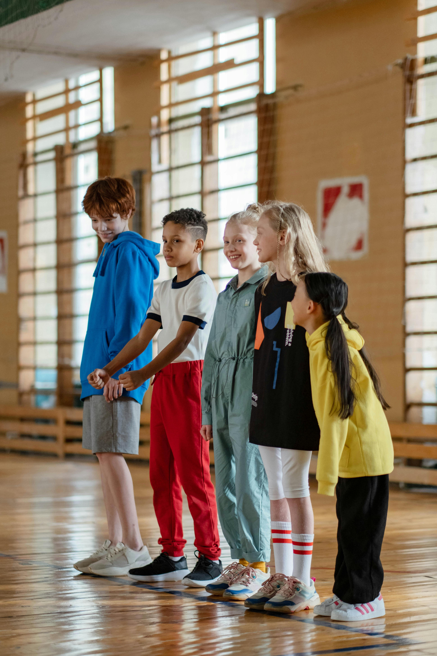
İlkokul Çocuklarının Sosyal Becerileri
1
İletişim Becerileri
İlkokul çağındaki çocuklar, akranları ve yetişkinlerle etkili iletişim kurmayı öğrenirler. Dinleme, konuşma, beden dili gibi iletişim yöntemlerini geliştirirler.
2
İşbirliği ve Paylaşma
Grup etkinliklerinde oynama, malzemeleri paylaşma, görevleri birlikte yerine getirme gibi becerileri kazanırlar. Böylece takım çalışması ve ortak hedef için gayret gösterme yeteneği gelişir.
3
Duygusal Zeka
Kendi duygularını tanıma, ifade etme ve yönetme; başkalarının duygularını anlama ve empati kurma yetenekleri ilerler. Böylece sosyal etkileşimlerinde daha başarılı olurlar.

Slide 5
Sosyal Becerilerin Akademik Başarıya Etkisi
Olumlu Etki
Grup Çalışmaları
Öz Yönetim
Uyum Yeteneği
Gelişmiş sosyal beceriler, öğrenmeyi kolaylaştırır. Örneğin, iyi iletişim becerileri sayesinde öğrenciler öğretmenleriyle daha verimli etkileşim kurar, sorulan soruları daha iyi anlayıp cevaplandırabilir.
Sosyal beceriler, öğrencilerin grup projelerinde işbirliği yapma ve ortak hedefler için çalışma yeteneklerini geliştirir. Bu da akademik başarılarını destekler.
Duygusal zeka ve problem çözme becerileri güçlü olan öğrenciler, kendi öğrenmelerini daha iyi yönetebilir, motivasyonlarını koruyabilir ve zorluklarla daha etkili başa çıkabilir.
Sosyal becerisi güçlü öğrenciler, okul ortamına daha kolay uyum sağlar, arkadaşlıklar kurar ve öğretmenlerle iyi ilişkiler geliştirir. Bu da akademik başarılarına olumlu yansır.

Slide 6
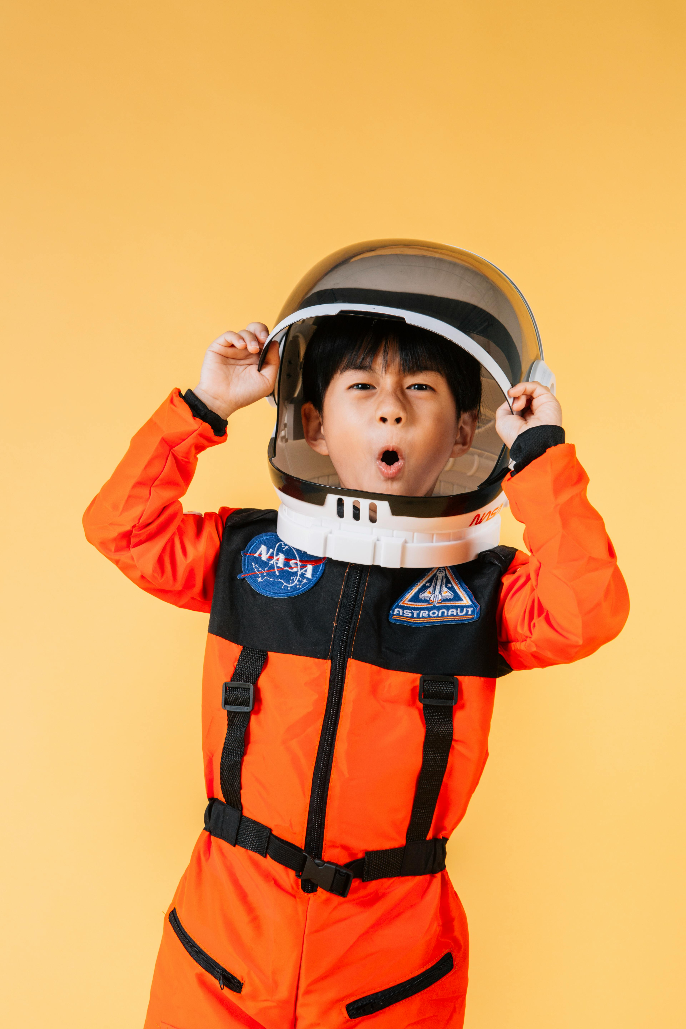
Sosyal Becerilerin Kişisel Gelişime Katkısı
Sosyal beceriler, çocukların özgüvenini, kişisel farkındalığını ve problem çözme yeteneklerini güçlendirir. Olumlu ilişkiler kurma, empati kurma, duygularını yönetme gibi beceriler, çocukların kendilerini tanımasına ve gerçekleştirmelerine yardımcı olur.
Sosyal beceriler ayrıca çocukların stresle başa çıkma, değişikliklere uyum sağlama ve bağımsız hareket etme gibi becerileri de geliştirir. Böylece çocuklar, kişisel hedeflerine ulaşma ve yaşam boyu başarılı olma konusunda daha donanımlı hale gelir.

Slide 7
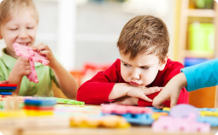
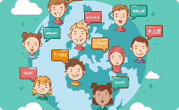
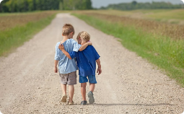
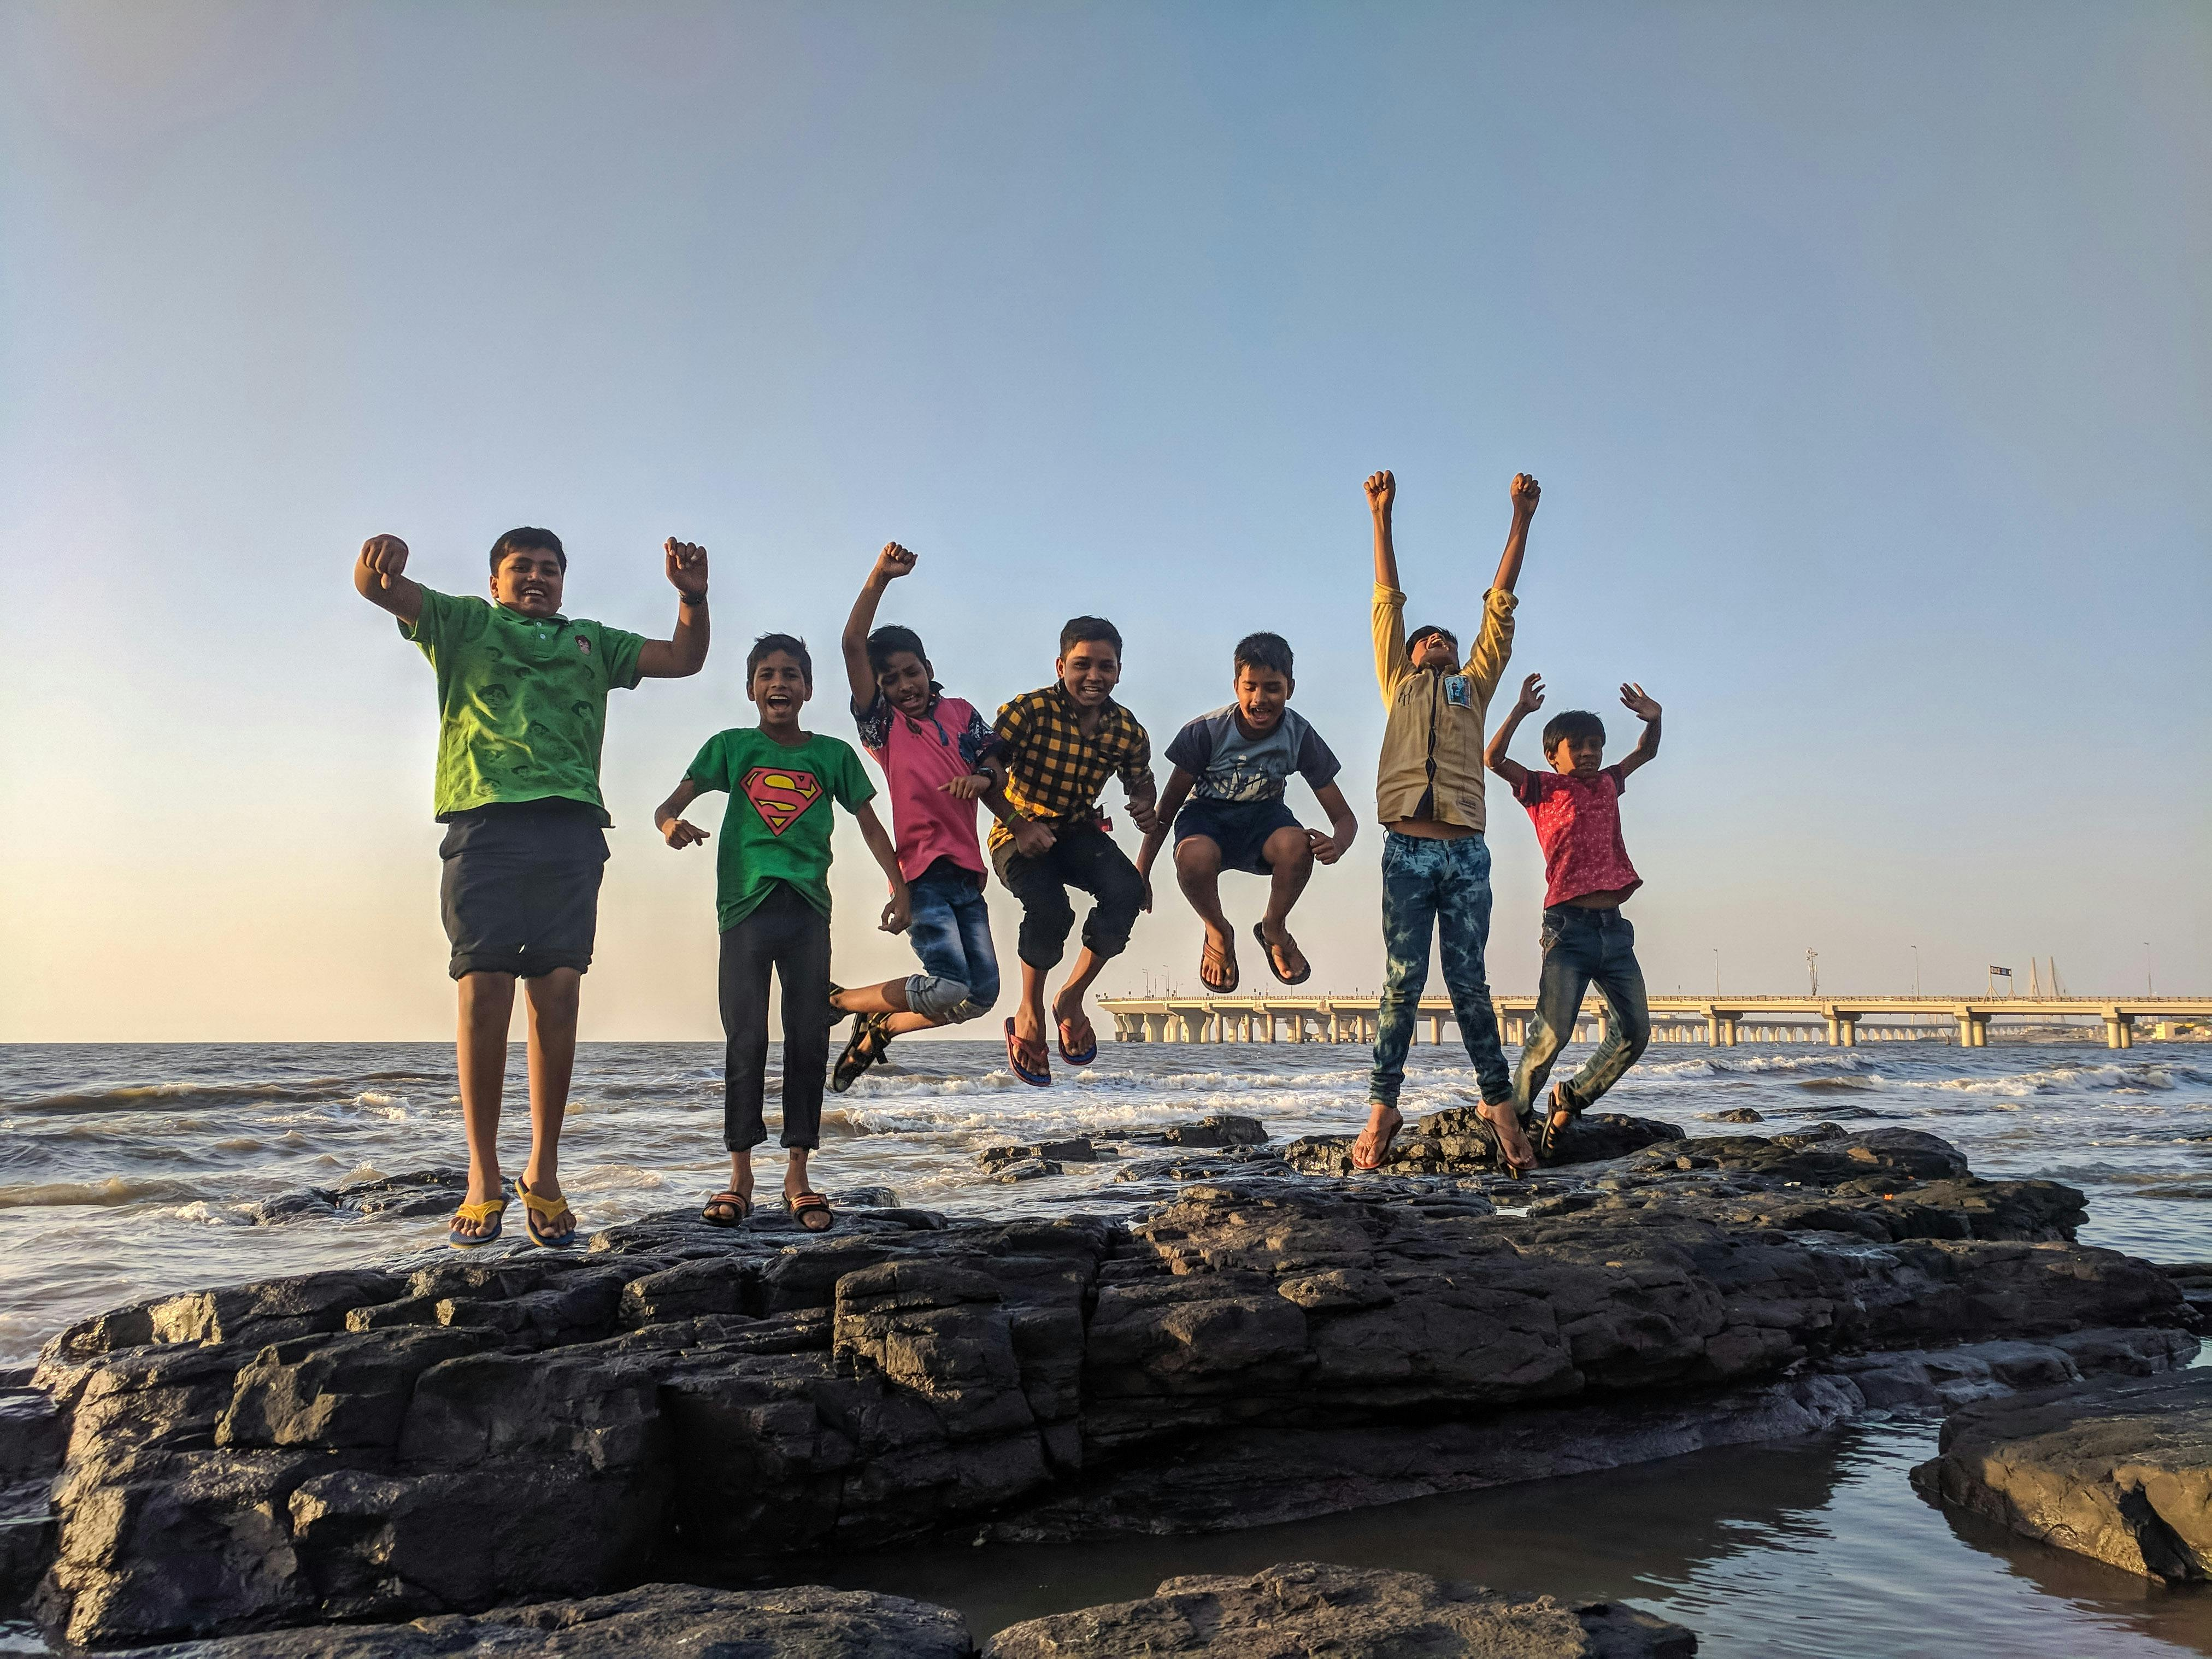
Sosyal Becerilerin İletişim ve Etkileşime Etkisi
Güçlü İletişim Becerileri
Güçlü Etkileşim Yetenekleri
Güçlü Empati Becerisi
Geniş Sosyal Çevre
Gelişmiş sosyal beceriler, çocukların akranları ve yetişkinlerle etkili iletişim kurma yeteneklerini artırır. Aktif dinleme, ifade edicilik ve beden dili kullanımı, iletişimi kolaylaştırır.
Sosyal beceriler, çocukların paylaşma, işbirliği yapma ve problem çözme gibi etkileşim becerilerini güçlendirir. Bu sayede çocuklar, akran gruplarında daha iyi uyum sağlar ve liderlik vasıflarını geliştirir.
Sosyal becerileri güçlü çocuklar, başkalarının duygularını daha iyi anlayıp hisseder. Bu empati becerisi, onlara daha yakın ve samimi ilişkiler kurma imkanı sağlar.
Güçlü sosyal beceriler, çocukların daha geniş bir arkadaş ve sosyal çevre edinmesine olanak tanır. Bu, onların deneyimlerini ve bakış açılarını genişletir.

Slide 8
Sosyal Becerilerin Kazandırılması için Öneriler
1
Rol Model Olma
2
Aktif Öğrenme Etkinlikleri
Ebeveynlerin ve öğretmenlerin öğrencilere sosyal becerileri örnek davranışlarıyla göstermesi çok önemli. Çocuklar, yetişkinlerin nasıl iletişim kurduğunu, işbirliği yaptığını ve empati gösterdiğini gözlemler.
Grup çalışmaları, rol oynama, proje bazlı öğrenme gibi etkileşimli etkinlikler, çocukların sosyal becerilerini geliştirmelerine yardımcı olur. Böylece teorik bilgileri pratik uygulamalara dönüştürürler.
3
Duygusal Zeka Eğitimi
4
Geri Bildirim ve Teşvik
Çocukların kendi duygularını tanımaları, yönetmeleri ve başkalarının duygularına empati göstermeleri için duygusal zeka eğitimleri düzenlenmelidir. Bu sayede sosyal ilişkilerini iyileştirebilirler.
Öğretmenler, çocukların sosyal becerilerindeki gelişimi düzenli olarak değerlendirmeli ve onlara geri bildirim vermelidir. Ayrıca bu becerilerin kullanımı teşvik edilmeli ve ödüllendirilmelidir.

Slide 9
Vaka Çalışmaları ve Örnekler
Şahin'in Hikayesi
Ayşe'nin Dönüşümü
Mehmet'in Gelişimi
Şahin, sınıf içi grup etkinliklerinde çekingen davranıyor ve paylaşımda bulunmakta zorlanıyordu. Öğretmeninin rehberliğiyle, kendi duygularını ifade etmeyi ve arkadaşlarıyla işbirliği yapmayı öğrendi. Zamanla daha açık, güvenli ve sosyal bir hale geldi.
Ayşe, başlangıçta öğretmenleriyle ve akranlarıyla iletişim kurmakta güçlük çekiyordu. Ancak sınıfta uygulanan sosyal beceri geliştirme programıyla, etkili dinleme ve konuşma becerilerini geliştirdi. Daha empatik ve işbirlikçi bir öğrenci haline geldi.
Mehmet, sınıf içi etkinliklerde diğer öğrencilerle paylaşmakta ve problem çözmekte zorlanıyordu. Öğretmeninin sosyal beceri eğitimi ve bireysel rehberliğiyle, Mehmet'in empati kurma, takım çalışması ve öz-yönetim yetenekleri güçlendi.

Slide 10
Sonuç ve Değerlendirme
Sosyal becerilerin gelişimi, ilkokul çocuklarının akademik başarısını, kişisel gelişimini ve iletişim yeteneklerini güçlendirir. Etkili öğretim yöntemleri ve yetişkin rolmodelleri sayesinde, öğrenciler sosyal etkileşimde daha başarılı olabilir. Böylece çocukların gelecekteki yaşam ve kariyer hedeflerine ulaşmaları kolaylaşır.

